Slide 1
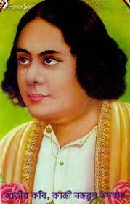
আজকের ক্লাসে সবাইকে
শুভেচ্ছা

Slide 2
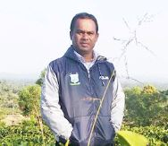
শিক্ষক পরিচিতি
পাঠ পরিচিতি
করুনা কান্ত রায়
সিনিয়র শিক্ষক(বাংলা)
আমেনা বাকী রেসিডেন্সিয়াল মডেল স্কুল এন্ড কলেজ, চিরিরবন্দর, দিনাজপুর।
ই-মেইল karuna.abf@gmail.com
শ্রেণিঃ ১০ম
বিষয়ঃ বাংলা প্রথম পত্র
সময়ঃ ৪৫ মিনিট
তারিখ ১৭/০৩/২০2২

Slide 3
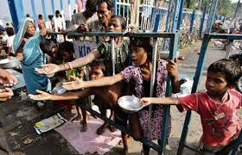
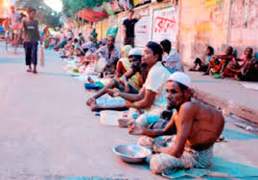
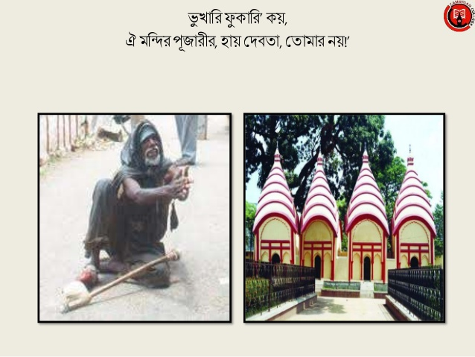
ছবিগুলো দেখে উত্তর দেই
১
২
৩
কেউ মোল্লা সাহেব, কেউ পুজারী, কেউ ভিক্ষুক।

Slide 4
মানুষ
কাজী নজরুল ইসলাম

Slide 5
শিখনফল
এই পাঠশেষে শিক্ষার্থীরা...
1। কবি পরিচিতি বলতে পারবে।
2। নির্বাচিত অংশের মাধ্যমে পাঠ বিশ্লেষণ করতে পারবে।
3। নতুনও কঠিন শব্দের অর্থ বলতে পারবে।

Slide 6
কবি পরিচিতি
জন্ম, ১৮৯৯সালে বর্ধমান জেলার আসানসোল মহকুমার চুরুলিয়া গ্রামে।
মৃত্যুঃ ১৯৭৬সাল ঢাকায়। ঢা. বি. মসজিদসংলগ্ন প্রাঙ্গনে তাঁকে সমাহিত করা হয়।
শিক্ষা জীবনঃ ময়মনসিংহ জেলার দরিরাম পুর হাইস্কুল।
১৯১৭ সালে সেনাবাহিনীর বাঙালি পল্টনে যোগদিয়ে করাচি যান।।
অসাধারণ সাহিত্যকৃতির জন্য ঢা. বি . তাঁকে ডি.লিট উপাধি প্রদান করেন।
সাহিত্যকর্মঃ কবিতা-অগ্নি বীণা,বিষের বাঁশি।ব্যথার দান,রিক্তের বেদন, গল্প ও উপন্যাস, এবং নাটক ও প্রবন্ধ রচনা করেন।
জাতীয় কবি কাজী নজরুল ইসলাম

Slide 7
নিচের ছবিগুলো তোমরা ভালো করে লক্ষ্য কর

Slide 8
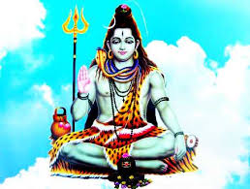
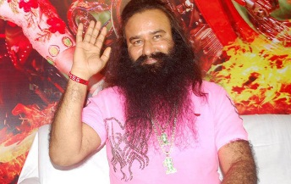
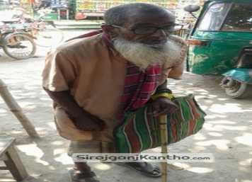
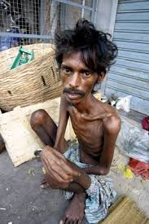
এসো কিছু গুরুত্ত্বপুর্ণ শব্দের শব্দার্থ জেনে নিই
ঠাকুর
দেবতা
বর
আশির্বাদ
ভুখারি
ক্ষুধার্থ
রুগ্‌ন, ব্যতিত
আজারি

Slide 9
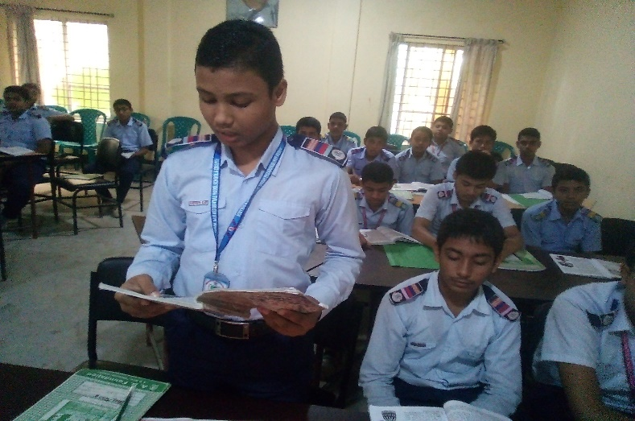
আদর্শ পাঠ
সরব পাঠ
শিক্ষক নিজে পড়বে ......................................................................................................................................................................................................................................................................................................................................................................................।।

Slide 10
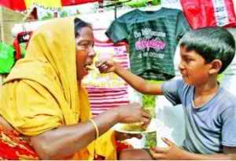
গাহি সাম্যের গান
মানুষের চেয়ে বড় কিছু নাই ,নহে কিছু মহিয়ান

Slide 11
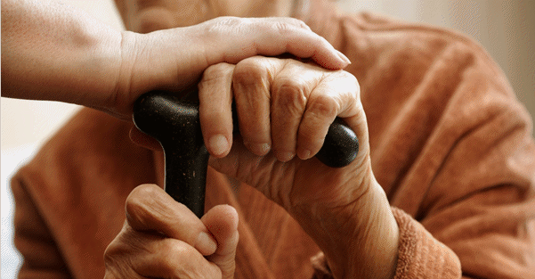
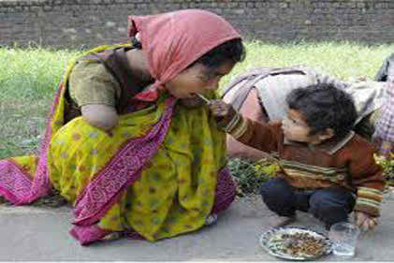
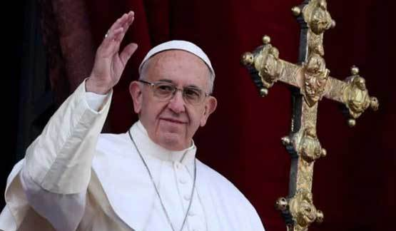
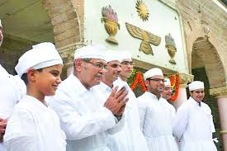
নাই দেশ- কাল-পাত্রের ভেদ,অভেদ ধর্মজাতি
সব দেশে সব কালে ঘরে-ঘরে তিনি মানুষের জ্ঞাতি।

Slide 12
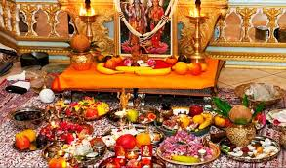
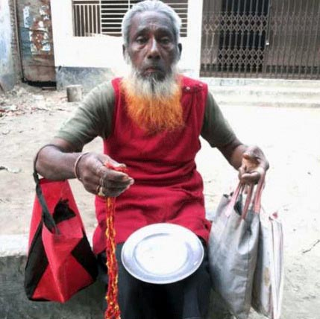
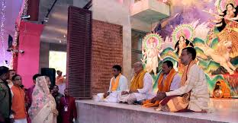
পুজারী, দুয়ার খোলো,
ক্ষুধার ঠাকুর দাঁড়ায়ে দুয়ারে পুজার সময় হলো।

Slide 13
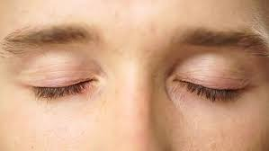
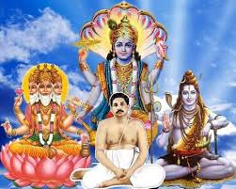
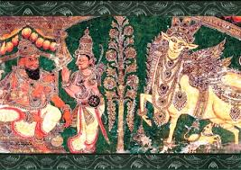
স্বপন দেখিয়া আকুল পুজারী খুলিল ভজনালয়,
দেবতার বরে আজ রাজা-টাজা হয়ে যাবে নিশ্চয়।

Slide 14
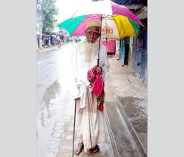
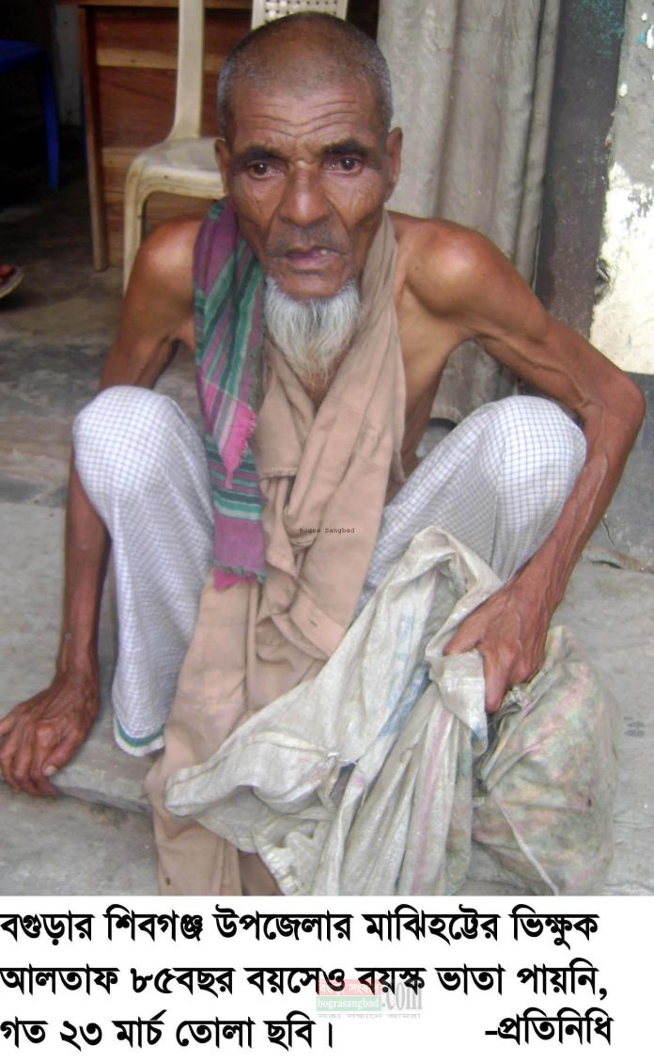
জীর্ণ- বিস্ত্র, শীর্ণ-গাত্র, ক্ষুধায় কণ্ঠ ক্ষীণ
ডাকিল পান্থ, দ্বার খোল বাবা , খাইনি তো সাত দিন।

Slide 15
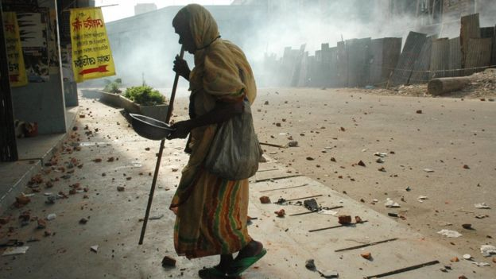
সহসা বন্ধ হলো মন্দির, ভুখারি ফিরিয়া চলে,
তিমির রাত্রি,পথ জুড়ে তার ক্ষুধার মানিক জ্বলে।

Slide 16
ভুখারি ফুকারি কয়,
ঐ মন্দির পুজারীর হায় দেবতা, তোমার নয়।

Slide 17
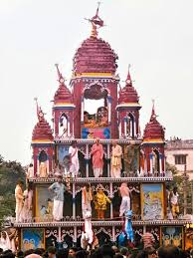
নিচের ছবিটির প্রতি লক্ষ্য করি

Slide 18
দলীয় কাজ
“মানুষ ” কবিতায় মানুষের চেয়ে বড় কিছু নাই ,নহে কিছু মহিয়ান কথাটির ব্যাখ্যা কর।

Slide 19
মূল্যায়ন
১. মানুষ কবিতায় ক্ষুধার ঠাকুর কোথায় দাঁড়িয়ে ছিল ?
উঃ মানুষ কবিতায় ক্ষুধার ঠাকুর দূয়ারে দাঁড়িয়ে ছিল।
২. মানুষ কবিতায় ভুখারি কত বছর খোদাকে ডাকেনি?
উঃ মানুষ কবিতায় ভুখারি 80 বছর খোদাকে ডাকেনি।

Slide 20
বাড়ির কাজ
প্রাণী জগতে মানুষ সর্বশ্রেষ্ঠ জীব কেন? ব্যাখ্যা কর।

Slide 21
ধন্যবাদ

